Slide 1
Project: STARS (Successfully Teaching AstRonomy in Schools)
This project has been funded with the support of the Erasmus+ Programme, K2 Action, Strategic Partnerships in School Education.
Project Agreement Number: 2017-1-SK01-KA201-035344
Tréningový program pre učiteľa (O2)
Modul #5b
Slnečná sústava Zatmenie Slnka, Zatmenie Mesiaca
The current publication reflects only the author´s view and neither the Slovak National Agency, nor the European Commission are responsible for any use that may be made of the information it contains.

Slide 2
Úvod do projektu STARS
1. STARS Metodická príručka pre učiteľa
materiál pre učiteľa pripravený na okamžité použitie
2. STARS Tréningový program pre učiteľa
inovatívny a komplexný prístup
3. STARS Online Platforma s príkladmi dobrej praxe a príležitosťou na diskusie a výmenu informácií
4. STARS Koncept edukačného programu na výučbu astronómie
Medzinárodná online konferencia 2020
project-stars.com
The current publication reflects only the author´s view and neither the Slovak National Agency, nor the European Commission are responsible for any use that may be made of the information it contains.

Slide 3
Moduly projektu STARS
#1 Súhvezdia. #6 Galaktickej prostredie.
#2 Pohyb nebeských telies. #7 Slnko a hviezdy.
#3 Newtonov gravitačný zákon. #8 Naša Galaxia a iné galaxie.
#4 Objavovanie vesmíru. #9 Vesmír.
#5 Slnečná sústava. #10 Hvezdárne / observatóriá.
The current publication reflects only the author´s view and neither the Slovak National Agency, nor the European Commission are responsible for any use that may be made of the information it contains.

Slide 4
Ako sú moduly štruktúrované
Každý modul je rozdelený do niekoľkých tém.
Každá téma obsahuje:
Stručný úvod a kľúčové slová;
Teoretická část pre učiteľa – poskytuje základné informácie potrebne na prípravu lekcie na túto tému (v niektorých prípadoch odkazy na daľšie materiály na internete).
Praktické cvičenia pre žiakov – (vo väčšine prípradov) pripravené na použitie v triede, doplnené odpoveďami.
The current publication reflects only the author´s view and neither the Slovak National Agency, nor the European Commission are responsible for any use that may be made of the information it contains.

Slide 5
Ako pristupovať k materiálu 1
Pozorne si prečítajte teoretickú časť pre učiteľa.
Ak máte akékoľvek otázky, vyhľadajte ďalší materiál na stránke projektu (project-stars.com) alebo na iných webových stránkach.
Pozor! Uistite sa, že zdroje sú spoľahlivé!
The current publication reflects only the author´s view and neither the Slovak National Agency, nor the European Commission are responsible for any use that may be made of the information it contains.

Slide 6
Ako pristupovať k materiálu 2
Pri príprave teoretickej časti:
Zatmenie Slnka a najmä zatmenie Mesiaca sú úkazy, ktoré je možné relatívne ľahko pozorovať. Nevýhodou je ich malá početnosť z jedného miesta na Zemi. Zatmenie Mesiaca môže byť na konkrétnom mieste pozorovateľné aj niekoľkokrát do roka, úplné zatmenie Slnka priemerne jedenkrát za 400 rokov. Pri zatmení Slnka sa neodporúča pozorovanie priamym pohľadom len okom. Na úplné zatmenie Slnka na území Českej republiky si musíme počkat do roku 2135, viacmenej čiastočných zatmení Slnka sa dočkáme aj v dohľadnej dobe. Stačí priebežne sledovať napr. stránky www.astro.cz/na-obloze/zatmeni.html.
The current publication reflects only the author´s view and neither the Slovak National Agency, nor the European Commission are responsible for any use that may be made of the information it contains.

Slide 7
Ako pristupovať k materiálu 3
Prečítajte si pozorne praktické cvičenia a ich odpovede.
Ak máte nejaké otázky, pozrite sa na ďalšie materiály a/alebo stránky projektu (project-stars.com) alebo na iné webové stránky. Pozor! Uistite sa, že zdroje sú spoľahlivé!
Na základe teoretickej časti vyberte na ilustráciu praktické cvičenia. Ďalšie cvičenia môžete hľadať v doplnkových materiáloch a/alebo na stránke projektu (project-stars.com) alebo na iných webových stránkách. Pozor! Uistite sa, že zdroje sú spoľahlivé!
The current publication reflects only the author´s view and neither the Slovak National Agency, nor the European Commission are responsible for any use that may be made of the information it contains.

Slide 8
Ako pristupovať k materiálu 4
Uvedomte si, že niektoré cvičenia vyžadujú ďalšie materiály, ktoré sú v triede ťažko dostupné. Pre ne je potrebné sa pripraviť vopred – buď ich dodať, alebo upozorniť žiakov, aby si ich pripravili vopred!
Odporúčame vyskúšať vybrané cvičenia a urobiť si vlastný úsudok ohľadom zložitosti a času potrebného na dokončenie cvičení. Ak sa rozhodnete, môžete vykonávať zmeny, vynechať niektoré časti, uľahčiť si časť cvičení, pokiaľ to nenarušuje fyzikálny význam úloh.
Podľa svojho uváženia môžete dať niektoré cvičeia za domácu úlohu, urobiť predbežnú prípravu doma alebo naopak nechať dokončiť doma.
The current publication reflects only the author´s view and neither the Slovak National Agency, nor the European Commission are responsible for any use that may be made of the information it contains.

Slide 9
Моdul 5b – obsah
5b.1 Zatmenie
Zatmenie Mesiaca, zatmenie Slnka.
The current publication reflects only the author´s view and neither the Slovak National Agency, nor the European Commission are responsible for any use that may be made of the information it contains.

Slide 10
Teoretický obsah
5b.1 Zatmenie
Zatmenie Mesiaca (základné informácie, druhy zatmenia, predpovedanie zatmení, tabuľka najbližších zatmení);
Zatmenie Slnka (základné informácie, druhy zatmení, javy pozorovateľné pri úplnom zatmení, predpovedanie zatmení, tabuľka najbližších zatmení, pozorovanie zatmení a bezpečnosť).
The current publication reflects only the author´s view and neither the Slovak National Agency, nor the European Commission are responsible for any use that may be made of the information it contains.

Slide 11
Zoznam praktických cvičení
5b.1.1 Demonštrácia zatmenia Mesiaca
5b.1.2 Model zatmenia Mesiaca v teréne
5b.1.3 Typy zatmenia Mesiaca – rozdiely oproti zatmeniu Slnka
5b.1.4 Demonštrácia zatmenia Slnka
5b.1.5 Model zatmenia Slnka v teréne
5b.1.6 Zdánlivá veľkosť Slnka a Mesiaca na oblohe – typy zatmenia Slnka
5b.1.7 Pozorovanie úplného zatmenia Slnka z iných planét
The current publication reflects only the author´s view and neither the Slovak National Agency, nor the European Commission are responsible for any use that may be made of the information it contains.

Slide 12
Praktické cvičenie: 5b.1.1 Demonštrácia zatmenia Mesiaca
Metodická časť: Najväčším problémom je zaistenie vhodného zdroja svetla – plošný, kruhový (min. 20 cm), smerový, nie príliš silný (zhruba 30 W na vzdialenosť 2,5 m). Miestnosť s čiernymi stenami pohlcujúce rozptýlené a odrazené svetlo.
Materiály a náradie: Slabší smerový plošný zdroj svetla, 2 gule (volejbalova + tenisová lopta alebo loptička na stolný tenis + gymnastická lopta 15 cm)
Postup: Žiaci pochopia princíp vzniku úplného a čiastočného zatmenia Mesiaca. Zapamätajú si vzájomnú polohu telies pri zatmení Mesiaca.
The current publication reflects only the author´s view and neither the Slovak National Agency, nor the European Commission are responsible for any use that may be made of the information it contains.

Slide 13
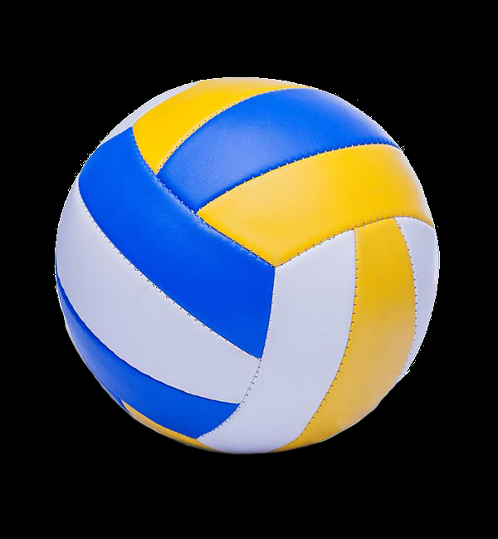
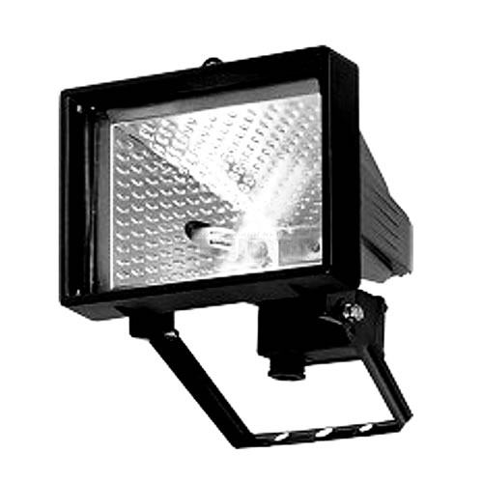
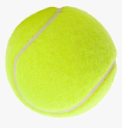
Praktické cvičenie: 5b.1.1 Demonštrácia zatmenia Mesiaca
pohybom Mesiaca
vznik úplného a čiastočného
zatmenia Mesiaca
zatemnená miestnosť s čienymi stenami
~ 30 W
(4krát menší ako model Zeme)
model Slnka
reflektor
model Zeme
volejbalová lopta
model Mesiaca
tenisová loptička
The current publication reflects only the author´s view and neither the Slovak National Agency, nor the European Commission are responsible for any use that may be made of the information it contains.

Slide 14
Praktické cvičenie: 5b.1.2 Model zatmenia Mesiaca v teréne
Metodická časť: Prípravu vykonať dopredu na hodine alebo za domácu úlohu. Pozor na prevody jednotiek do správnej mierky. Demonštráciu vykonať na rovnej a voľnej ploche. Malé telesá (Mesiac a Zem) držia žiaci v rukách. Vzdialenosť Zeme a Slnka stačí odkrokovať. Pozor na správne poradie telies: Slnko – Zem – Mesiac.
Materiály a náradie: Gymnastická lopa 70 cm, guličky 6,5 mm a 1,8 mm.
Postup: Žiaci si uvedomia obrovskú rozľahlosť medziplanetárneho priestoru a dokážu si predstaviť vzájomnú vzdialenosť telies vo vzťahu k ich rozmerom.
The current publication reflects only the author´s view and neither the Slovak National Agency, nor the European Commission are responsible for any use that may be made of the information it contains.

Slide 15
Praktické cvičenie: 5b.1.2 Model zatmenia Mesiaca v teréne
prevod reálnych hodnôt priemerov a vzdialeností v správnej mierke, aby gymnastická lopta s priemerom 70 cm
zodpovedala Slnku s priemerom 1,4 mil. km
reálne hodnoty
model
priemer Slnka 1 400 000 km
priemer Zeme 13 000 km
priemer Mesiaca 3 500 km
vzdialenosť Zeme od Slnka 150 000 000 km
vzdialenosť Mesiaca od Zeme 400 000 km
0,7 m
6,5 mm
1,75 mm
75 m
0,2 m
The current publication reflects only the author´s view and neither the Slovak National Agency, nor the European Commission are responsible for any use that may be made of the information it contains.

Slide 16
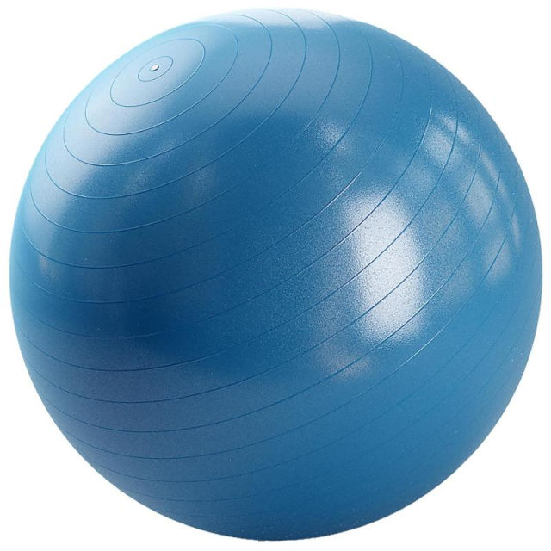
Praktické cvičenie: 5b.1.2 Model zatmenia Mesiaca v teréne
Tu nie je v mierke,
ale žiaci si realizujú
v teréne v mierke!
75 m
20 cm
stanoviť približne krokovaním
pravítkom
model Zeme
korálik, ložisková gulička,
airsoftová gulička, a pod.
Ø 6,5 mm
model Slnka
Gymnastická lopta
Ø 70 cm
model Mesiaca
gulička, korenie
Ø 1,8 mm
The current publication reflects only the author´s view and neither the Slovak National Agency, nor the European Commission are responsible for any use that may be made of the information it contains.

Slide 17
Praktické cvičenie: 5b.1.3 Typy zatmenia Mesiaca – rozdiely oproti zatmeniu Slnka
Metodická časť: Zo Zeme má kotúč Slnka približne rovnakú veľkosť ako kotúč Mesiaca. Preto dochádza k úplnému, prstenovému a hybridnému zatmeniu Slnka. Pri zatmení Mesiaca je situácia odlišná. Tieň vrhnutý Zemou do priestoru je tak veľký, že sa do neho Mesiac vždy vojde celý. Zatmenie Mesiaca je pozorovateľné z celej zemskej pologule, na ktorej je práve noc. Mesiac neobieha okolo Zeme v rovine ekliptiky. Zatmenie Mesiaca nastane len vtedy, pokiaľ sa všetky tri telesá dostanú do rovnakej roviny. Keby obiehali v rovnakej rovine, nastávalo by zatmenie Mesiaca pri každom splne.
The current publication reflects only the author´s view and neither the Slovak National Agency, nor the European Commission are responsible for any use that may be made of the information it contains.

Slide 18
Praktické cvičenie: 5b.1.3 Typy zatmenia Mesiaca – rozdiely oproti zatmeniu Slnka
Materiály a náradie: Nie
Postup: Žiaci pochopia zásadný rozdiel medzi zatmením Slnka a Mesiaca. Ďalej si ujasnia vplyv sklonu roviny obehu Mesiaca okolo Zeme voči rovine ekliptiky na typ zatmenia Mesiaca.
The current publication reflects only the author´s view and neither the Slovak National Agency, nor the European Commission are responsible for any use that may be made of the information it contains.

Slide 19
Praktické cvičenie: 5b.1.3 Typy zatmenia Mesiaca – rozdiely oproti zatmeniu Slnka
$$α=\frac{D_{S}}{r_{Z}+x}$$
$$\frac{D_{S}}{r_{Z}+x}=\frac{D_{Z}}{x}$$
kuželový tieň Zeme
Za akých podmienok by mohlo nastávať prstencové zatmenie Mesiaca?
x = 1,4 mil. km
limitný priemer Mesiaca D_{M}
$$\frac{D_{Z}}{x}=\frac{D_{M}}{x−r_{M}}$$
D_{M} = 9 500 km
3krát väčší
limitná vzdialenosť Mesiaca r_{M}
$$\frac{D_{Z}}{x}=\frac{D_{M}}{x−r_{M}}$$
r_{M} = 10⁶ km
2,6krát ďalej
The current publication reflects only the author´s view and neither the Slovak National Agency, nor the European Commission are responsible for any use that may be made of the information it contains.

Slide 20
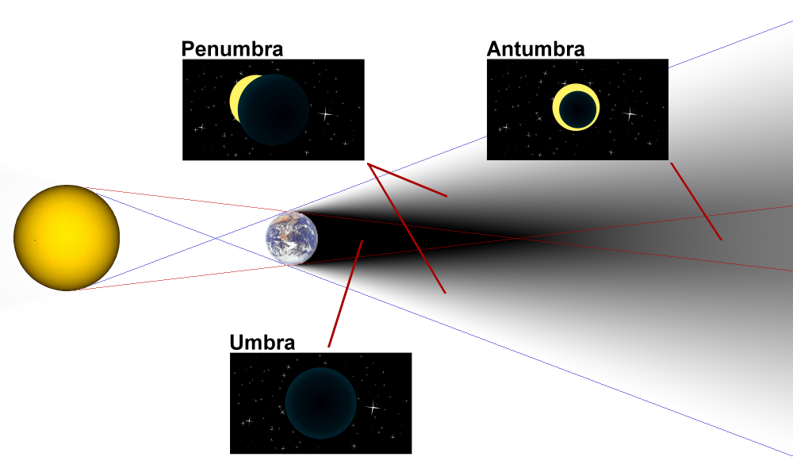
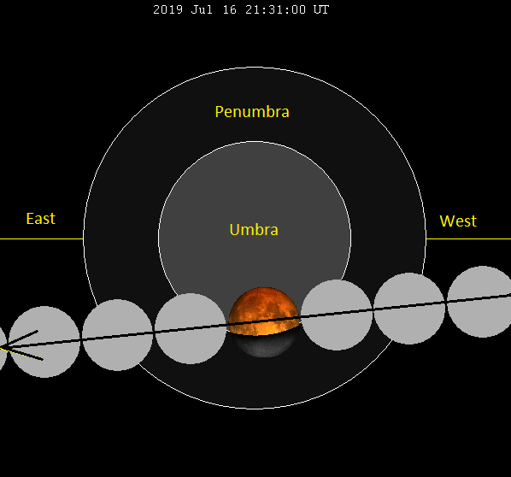
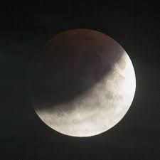
Praktické cvičenie: 5b.1.3 Typy zatmenia Mesiaca – rozdiely oproti zatmeniu Slnka
penumbra = polostín
čiastočné zatmenie Mesiaca
umbra = najtemnejšia časť tieňa
The current publication reflects only the author´s view and neither the Slovak National Agency, nor the European Commission are responsible for any use that may be made of the information it contains.

Slide 21
Praktické cvičenie: 5b.1.4 Demonštrácia zatmenia Slnka
Metodická časť: Najväčším problémom je zabezpečenie vhodného zdroja svetla – plošný, kruhový (min. 20 cm), smerový, nie príliš silný (zhruba 30 W na vzdialenosť 2,5 m). Miestnosť s čiernymi stenami pohlcujúce rozptýlené a odrazené svetlo.
Materiály a náradie: Slabší smerový plošný zdroj svetla, 2 gule (volejbalová + tenisová lopta alebo loptička na stolný tenis + gymnastická lopta 15 cm)
Postup: Žiaci pochopia princíp vzniku zatmenia Slnka a oblastí plného tiaňa a polotieňa. Zapamätajú si vzájomnú polohu telies pri zatmení Slnka.
The current publication reflects only the author´s view and neither the Slovak National Agency, nor the European Commission are responsible for any use that may be made of the information it contains.

Slide 22
Praktické cvičenie: 5b.1.4 Demonštrácia zatmenia Slnka
zatemnená miestnosť s čiernymi stenami
pohybom Mesiaca
vznik úplného a čiastočného
zatmenia Slnka
~ 30 W
(4krát menší než model Zeme)
model Slnka
reflektor
model Mesiaca
tenisová loptička
model Zeme
volejbalová lopta
The current publication reflects only the author´s view and neither the Slovak National Agency, nor the European Commission are responsible for any use that may be made of the information it contains.

Slide 23
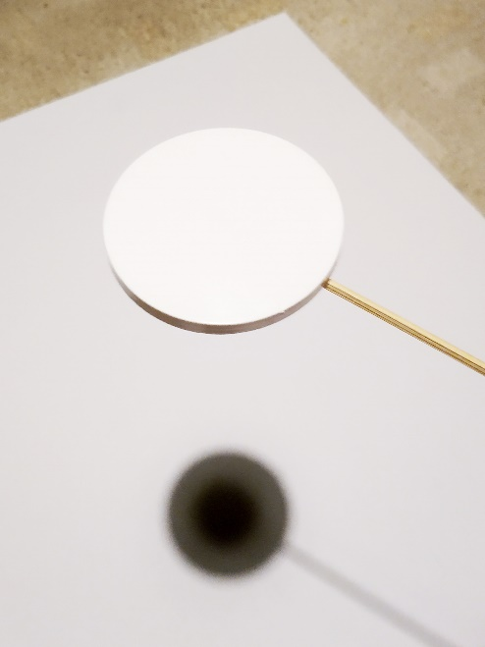
Praktické cvičenie: 5b.1.4 Demonštrácia zatmenia Slnka
Ak nie sú k dispozici vhodné guľové modely telies, je možné tieň a polotieň premietať pomocou kruhového tienidla na plochý podklad. Oblasti tieňa a polotieňa sú aj tak dobre zrejmé, ale model už čiastočne stráca dojem reálnosti.
The current publication reflects only the author´s view and neither the Slovak National Agency, nor the European Commission are responsible for any use that may be made of the information it contains.

Slide 24
Praktické cvičenie: 5b.1.5 Model zatmenia Slnka v teréne
Metodická časť: Prípravu vykonať dopredu na hodine alebo za domácu úlohu. Pozor na prevody jednotiek do správnej mierky. Demonštráciu vykonať na rovnej a voľnej ploche. Malé telesá (Mesiac a Zem) držia žiaci v rukách. Vzdialenosť Zem a Slnka stačí odkrokovať. Pozor na správne poradie telies: Slnko – Mesiac – Zem.
Materiály a náradie: Gymnastická lopta 70 cm, guličky 6,5 mm a 1,8 mm.
Postup: Žiaci si uvedomia obrovskú rozľahlosť medziplanetárneho priestoru a dokážu si predstaviť vzájomnú vzdialenosť telies vo vzťahu k ich rozmerom.
The current publication reflects only the author´s view and neither the Slovak National Agency, nor the European Commission are responsible for any use that may be made of the information it contains.

Slide 25
Praktické cvičenie: 5b.1.5 Model zatmenia Slnka v teréne
prevod reálnych hodnôt priemerov a vzdialeností v správnej mierke, aby gymnastická lopta s priemerom 70 cm
zodpovedala Slnku s priemerom 1,4 mil. km
reálne hodnoty
model
priemer Slnka 1 400 000 km
priemer Zeme 13 000 km
priemer Mesiaca 3 500 km
vzdialenosť Zeme od Slnka 150 000 000 km
vzdialenosť Mesiaca od Zeme 400 000 km
0,7 m
6,5 mm
1,75 mm
75 m
0,2 m
The current publication reflects only the author´s view and neither the Slovak National Agency, nor the European Commission are responsible for any use that may be made of the information it contains.

Slide 26
Praktické cvičenie: 5b.1.5 Model zatmenia Slnka v teréne
tu nie je v mierke,
ale žiaci si realizujú
v teréne v mierke!
75 m
20 cm
stanoviť približne krokovaním
pravítkom
model Zeme
korálik, ložisková gulička,
airsoftová gulička, a pod.
Ø 6,5 mm
model Slnka
gymnastická lopta
Ø 70 cm
model Mesiaca
gulička, korenie
Ø 1,8 mm
The current publication reflects only the author´s view and neither the Slovak National Agency, nor the European Commission are responsible for any use that may be made of the information it contains.

Slide 27
Praktické cvičenie: 5b.1.6 Zdanlivá veľkosť Slnka a Mesiaca na oblohe – typy zatmenia Slnka
Metodická časť: Vzdialenosť Mesiaca od Zeme kolísa pri obehu po eliptickej trajektórii o 11 %, vzdialenosť Zeme od Slnka o necelých 3,5 %. Väčšie zmeny veľkostí či vzdialeností budú mať vplyv na typy zatmenia Slnka.
Materiály a náradie: Nie
Postup: Žiaci pochopia rozdiely medzi jednotlivými typmi zatmenia Slnka. Ďalej si upevnia predstavu vzájomnej polohy telies v priebehu zatmenia a ujasnia si vplyv sklonu roviny obehu Mesiaca okolo Zeme voči rovine ekliptiky.
The current publication reflects only the author´s view and neither the Slovak National Agency, nor the European Commission are responsible for any use that may be made of the information it contains.

Slide 28
Praktické cvičenie: 5b.1.6 Zdanlivá veľkosť Slnka a Mesiaca na oblohe – typy zatmenia Slnka
Slnko aj Mesiac sú rovnako veľké ako v skutočnosti, ale Mesiac obieha bližšie k Zemi. Ku ktorým typom zatmenia by mohlo dochádzať (úplné, prstencové, hybridné, čiastočné)? Boli by zatmenia Slnka častejšie alebo naopak vzácnejšie ako v skutočnosti?
Mesiac obieha bližšie, jeho tieň má väčšiu uhlovú veľkosť než Slnko. Môže nastať úplné zatmenie, ale nemôže nastať prstencové alebo hybridné zatmenie. Pretože tieň je väčší, budú zatmenia nastávať častejšie. (Sklon roviny obehu Mesiaca okolo Zeme voči rovine ekliptiky zostává rovanký, uhlová veľkosť Slnka zostáva rovnaká, uhlová veľkosť Mesiaca je väčšia.)
The current publication reflects only the author´s view and neither the Slovak National Agency, nor the European Commission are responsible for any use that may be made of the information it contains.

Slide 29
Praktické cvičenie: 5b.1.6 Zdanlivá veľkosť Slnka a Mesiaca na oblohe – typy zatmenia Slunka
Slunce i Mesia sú rovnako veľké ako v skutočnosti, ale Mesiac obieha ďalej od Zeme. Ku ktorým typom zatmení by mohlo dochádzať (úplné, prstencové, hybridné, čiastočné)? Boli by zatmenia Slnka častejšie alebo naopak vzácnejšie ako v skutočnosti?
Mesiac obiehá ďalej, jeho tieň má menšiu uhlovú veľkosť ako Slnko. Nemôže nastať úplné ani hybridné zatmenie, len prstencové. Pretože je tieň menší, budú zatmenia nastávať menej často. (Sklon roviny obehu Mesiaca okolo Zeme voči rovine ekliptiky zostáva rovnaký, uhlová veľkosť Slnka zostáva rovnaká, uhlová veľkosť Mesiaca je menšia.)
The current publication reflects only the author´s view and neither the Slovak National Agency, nor the European Commission are responsible for any use that may be made of the information it contains.

Slide 30
Praktické cvičenie: 5b.1.6 Zdanlivá veľkosť Slnka a Mesiaca na oblohe – typy zatmenia Slnka
Slnko i Mesiac sú rovnako veľké ako v skutočnosti, ale Zeme obieha bližšie k Slnku. Ku ktorým typom zatmenia by mohlo dochádzať (úplné, prstencové, hybridné, čiastočné)? Boli by zatmenia Slnka častejšie alebo naopak vzácnejšie ako v skutočnosti?
Slnko je bližšie k Zemi, jeho uhlová veľkosť na oblohe je väčšia ako Mesiaca. Nemôže nastať úplné ani hybridné zatmenie, len prstencové. Pretože má Slnko väčšiu uhlovú veľkosť a Mesiac sa pohybuje stále v rovnakom páse vymedzenom sklonom jeho roviny obehu vočii rovine ekliptiky, je pravdepodobnosť, že sa Mesiac dostane pred Slnko väčšia a zatmenia by boli častejšie. V tomto sa úvaha zásadne odlišuje od bodu b), prvý dojem vedie k záveru, že situácie b) a c) sú vo výsledku identické.
The current publication reflects only the author´s view and neither the Slovak National Agency, nor the European Commission are responsible for any use that may be made of the information it contains.

Slide 31
Praktické cvičenie: 5b.1.6 Zdanlivá veľkosť Slnka a Mesiaca na oblohe – typy zatmenia Slnka
Slnko i Mesiac sú rovnako veľké ako v skutočnosti, ale Zem obieha ďalej od Slnka. Ku ktorým typom zatmenia by mohlo dochádzať (úplné, prstencové, hybridné, čiastečné)? Boli by zatmenia Slnka častejšie alebo naopak vzácnejšie ako v skutočnosti?
Slnko je ďalej od Zeme, jeho uhlová veľkosť na oblohe je menšia ako Mesiaca. Môže nastať úplné zatmenie, ale nemôže nastať prstencové alebo hybridné zatmenie. Pretože má Slunce menšiu uhlovú veľkosť a Mesac sa pohybuje stále v rovnakom páse vymedzenom sklonom jeho roviny obehu voči rovine ekliptiky, je pravdepodobnosť, že sa Mesiac dostane pred Slnko menšia a zatmenia by boli menej časté. V tomto sa úvaha zásadna odlišuje od bodu a), prvý dojem vedie k záveru, že situácie a) a d) sú vo výsledku identické.
The current publication reflects only the author´s view and neither the Slovak National Agency, nor the European Commission are responsible for any use that may be made of the information it contains.

Slide 32
Praktické cvičenie: 5b.1.6 Zdanlivá veľkosť Slnka a Mesiaca na oblohe – typy zatmenia Slnka
V skutočnosti sa Mesiac pomaly vzďaľuje od Zeme. Ktorá zo situácií od a) až d) toto popisuje? Aký bude postupný vývoj výskytu jednotlivých typov zatmenia?
V budúcnosti postupne príde k situácii popísanej v bode b). Postupne budú hlavne úplné zatmenia zriedkavejšie, až prestanú existovat úplne. Hybridné zatmenia budú vzácnejšie, v osobitnom prípade budú môcť nastat iba vtedy, keď budú telesá presne v jednej priamke. Prstencové zatmenia budú nastávať stále, ale tvar prstenca bude môcť byť postupne výraznejšie asymetrický.
The current publication reflects only the author´s view and neither the Slovak National Agency, nor the European Commission are responsible for any use that may be made of the information it contains.

Slide 33
Praktické cvičenie: 5b.1.7 Pozorovanie úplného zatmenia Slnka z iných planét
Metodická časť: Žiaci musia mať osvojené základné poznatky o planetách. Niektoré situácie je možné odhadnúť, pri iných je nutný výpočet, porovnanie uhlovej veľkosti Slnka a telesa, ktoré by mohlo slnečný kotúč zakrývat.
Materiály a náradie: Stránky s charakteristikami planét a ich mesiacov
Postup: Žiaci si prehĺbia predstavu mechanizmu vzniku zatmenia Slnka a zdôraznia si nutnú podmienku pre vznik úplného zatmenia. Ďalej si pripomenú informácie o planetách a ich mesiacoch.
The current publication reflects only the author´s view and neither the Slovak National Agency, nor the European Commission are responsible for any use that may be made of the information it contains.

Slide 34
Praktické cvičenie: 5b.1.7 Pozorovanie úplného zatmenia Slnka z iných planét
Merkúr: Planéta nemá mesiac a je najbližšie k Slnku. Neexistuje žiadne teleso, ktoré by mohlo spôsobiť úplné zatmenie Slnka pozorovateľné z povrchu Merkúru. NIE (triviálne)
Venuša: Planéta nemá mesiac. Jediné teleso, ktoré sa môůže nachádzať medzi Venušou a Slnkom, je Merkúr. Pri pozorovaní z Venuše je uhlová veľkosť Merkúru úplne iste menšia než uhlová veľkosť Slnka. (Overenie výpočtom – priemer Slnka: 1,4·10⁶ km, vzdialenosť Slnka: 108·10⁶ km, uhlová veľkosť 0,013 rad; priemer Merkúru: 5·10³ km, minimálna vzdialenosť Merkúru: 50·10⁶ km (rozdiel poloos), uhlová veľkosť 0,000 1 rad → Slnko nezakryje.) Neexistuje žiadne teleso, ktoré by mohlo spôsobiť úplné zatmenie Slnka pozorovateľné z povrchu Venuše. NIE (štandardné)
The current publication reflects only the author´s view and neither the Slovak National Agency, nor the European Commission are responsible for any use that may be made of the information it contains.

Slide 35
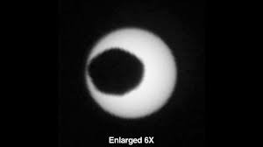
Praktické cvičenie: 5b.1.7 Pozorovanie úplného zatmenia Slnka z iných planét
Mars: Planéta má dva miniatúrne mesiace – Phobos a Deimos, ďalej je nutné zvážiť zákryt Slnka Zemou. Predpoklad je, že ani jedno teleso nie je dostatočne veľké, aby spôsobilo na povrchu Marsu úplné zatmenie Slnka. Ak nezakryje Slnko Zem, nie je už nutné uvažovať nad vnútornými planétami Venušou a Merkúrom, pretože sú menšie a ďalej. (Overenie výpočtom – priemer Slnka: 1,4·10⁶ km, vzdialenosť Slnka 228·10⁶ km, uhlová veľkosť 0,0061 rad; priemer Phobos 10 km, vzdialenosť od povrchu Marsu 6 000 km (polomer obežnej dráhy mínus polomer Marsu), uhlová veľkosť 0,0017 rad → Slnko nezakryje; Deimos je menší a je ďalej → taktiež nezakryje; priemer Zeme 13 000 km, minimálna vzdialenosť od Marsu 54,5·10⁶ km, uhlová veľkosť 0,00024 rad → Slnko nezakryje.) Neexistuje žiadne teleso, ktoré by mohlo spôsobiť úplné zatmenie Slnka pozorovateľné z povrchu Marsu. NIE (náročnejšie)
The current publication reflects only the author´s view and neither the Slovak National Agency, nor the European Commission are responsible for any use that may be made of the information it contains.

Slide 36
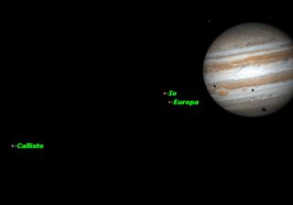
Praktické cvičenie: 5b.1.7 Pozorovanie úplneho zatmenia Slnka z iných planét
Jupiter: Planéta má mnoho veľkých mesiacov a je ďaleko od Slnka, ktoré sa javí už veľmi malé. Môžu nastávať úplné zákryty Slnka mesiacmi Jupitera. (Overenie výpočtom pre vnútorný mesiac Io – priemer Slnka: 1,4·10⁶ km, vzdialenosť Slnka 779·10⁶ km, uhlová veľkosť 0,001 8 rad; priemer Io 3 600 km, vzdialenosť od povrchu Jupitera 352 000 km (polomer obežnej dráhy mínus polomer Jupitera), uhlová veľkosť 0,01 rad → Slnko zakryje.) Na povrchu Jupitera môže nastať úplné zatmenie Slnka. ÁNO (štandardné)
The current publication reflects only the author´s view and neither the Slovak National Agency, nor the European Commission are responsible for any use that may be made of the information it contains.

Slide 37
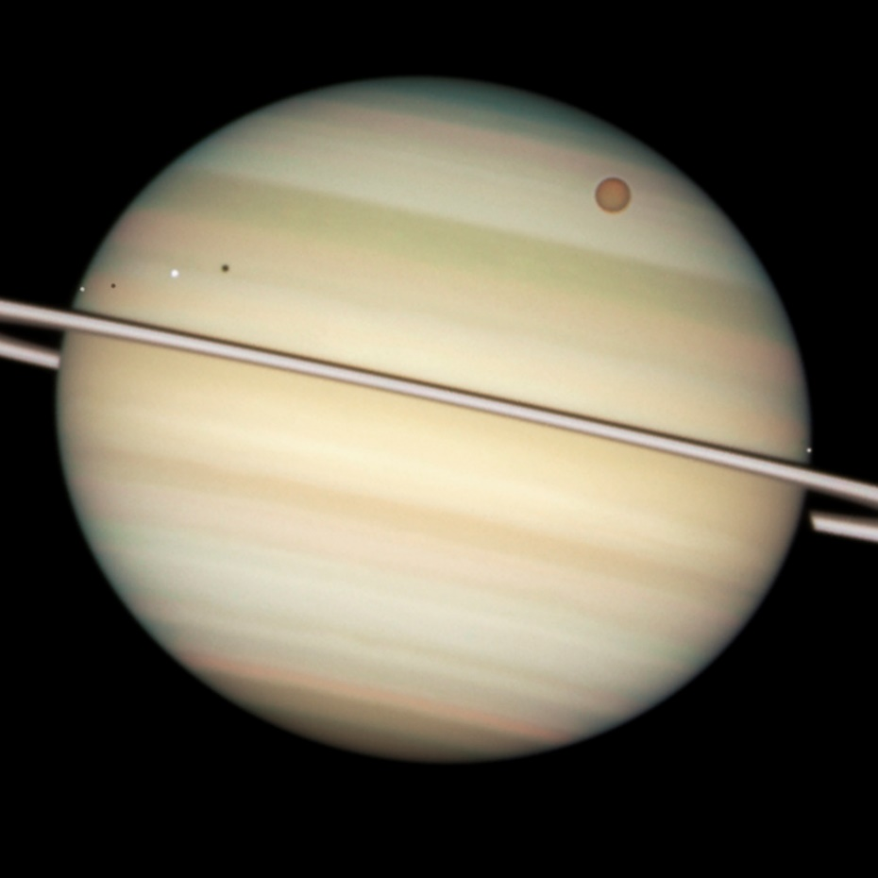
Praktické cvičenie: 5b.1.7 Pozorovanie úplného zatmenia Slnka z iných planét
Saturn: Planéta má mnoho veľkých mesiacov a je ďaleko od Slnka, ktoré se javí už veľmi malé. Môžu nastávať úplné zákryty Slnka mesiacmi Saturnu. (Overenie výpočtom pre najväčší mesiac Titan – priemer Slnka: 1,4·10⁶ km, vzdialenosť Slnka 1,43·10⁹ km, uhlová veľkosť 0,000 98 rad; priemer Titan 5 100 km, vzdialenosť od povrchu Saturnu 1,16·10⁶ km (polomer obežnej dráhy mínus polomer Saturnu), uhlová veľkosť 0,004 4 rad → Slnko zakryje.) Na povrchu Saturnu môže nastať úplné zatmenie Slnka. ÁNO (štandardné)
The current publication reflects only the author´s view and neither the Slovak National Agency, nor the European Commission are responsible for any use that may be made of the information it contains.

Slide 38
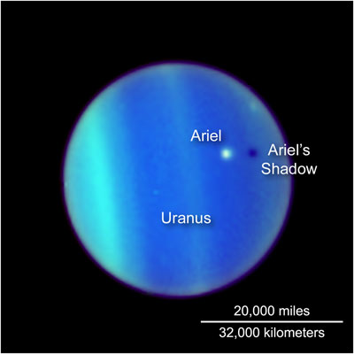
Praktické cvičenie: 5b.1.7 Pozorovanie úplného zatmenia Slnka z iných planét
Urán: Je násobne ďalej od Slnka než Saturn a má veľké mesiace v malej vzdialenosti. Uhlová veľkkosť mesiacov je väčšia než uhlová veľkosť Slnka. (Je možno doplniť výpočtom, pozri vyššie.) Na povrchu Uránu môže nastať úplné zatmenie Slnka. ÁNO (triviálne z predchádzajúcich)
Neptún: Je ešte ďalej od Slnka ako Urán a má veľký mesiac Triton v malej vzdialenosti. Uhlová veľkosť Tritonu je väčšia než uhlová veľkosť Slnka. (Je možno doplniť výpočtom, pozri vyššie.) Na povrchu Tritonu môže nastať úplné zatmenie Slnka. ÁNO (triviálne z predchádzajúcich)
The current publication reflects only the author´s view and neither the Slovak National Agency, nor the European Commission are responsible for any use that may be made of the information it contains.

Slide 39
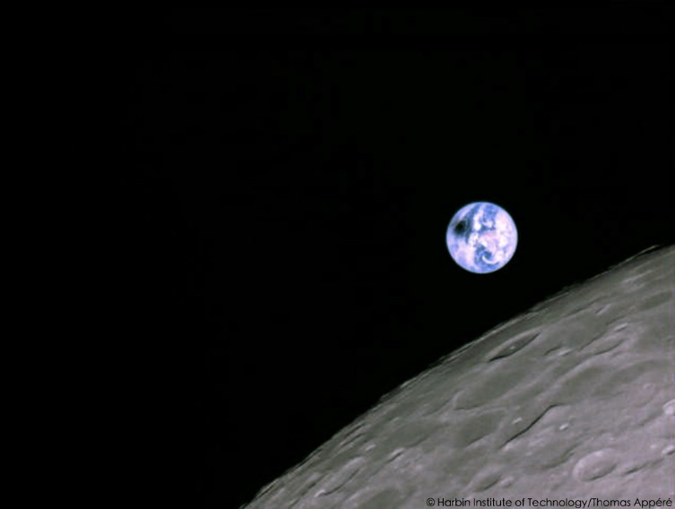
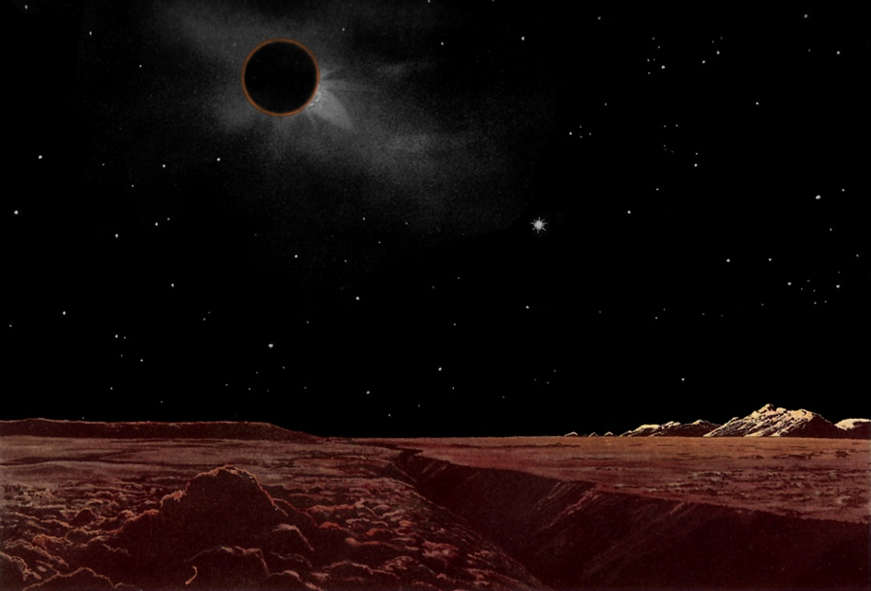
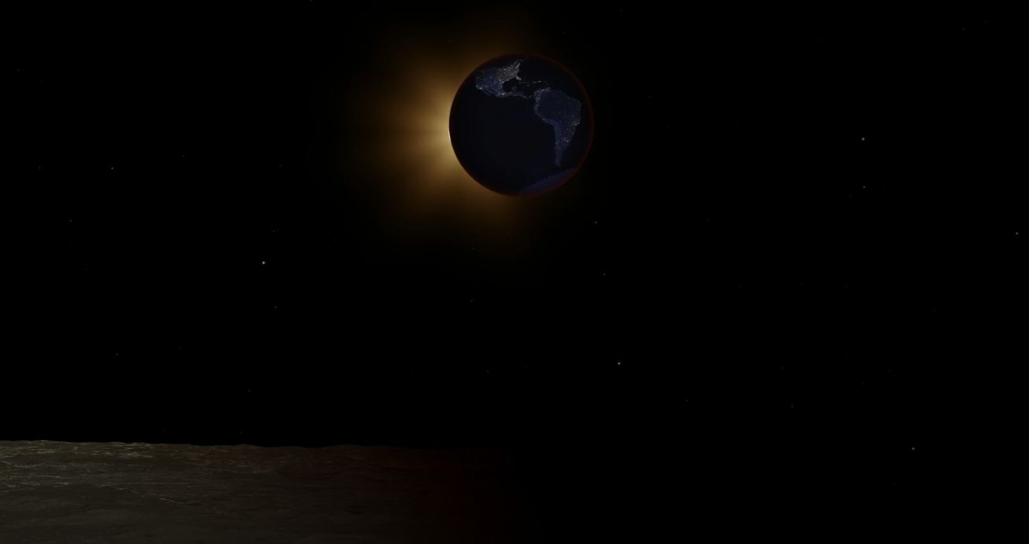
Praktické cvičenie: 5b.1.7 Pozorovanie úplného zatmenia Slnka z iných planét
Je pozorovateľné úplné zatmenie Slnka z povrchu Mesiaca?
The current publication reflects only the author´s view and neither the Slovak National Agency, nor the European Commission are responsible for any use that may be made of the information it contains.

Slide 40
Závery, overenie výsledkov
Čo bude ďalej (Feed Forward): Plánujte ďalšiu hodinu na základe výkonu žiaka:
Náročnosť v triede: V závislosti od toho, ako dobre žiaci porozumeli materiálu a zvládli úlohy.
Prístup k materiálu: Aký je správny postup, ktorý vám pomôže porozumieť materiálu a splniť stanovené úlohy.
Sebahodnotenie: Sebadisciplína, vedenie a kontrola činností.
Individuálny prístup: Individuálne hodnotenie a vedenie.
The current publication reflects only the author´s view and neither the Slovak National Agency, nor the European Commission are responsible for any use that may be made of the information it contains.
Notes:
DOI: 10.3102/003465430298487, The Power of Feedback, John Hattie and Helen Timperley, University of Auckland

Slide 41
Závery, overenie výsledkov 2
Príprava: Jasné a dobre definované ciele lekcie a cvičení. Keď budú dobre rozumieť konečnému cieľu, môžu sa žiaci ľahšie a efektívnejšie zamerať na konkrétnu úlohu/materiál.
Overovanie: Ako som to urobil? Individuálne hodnotenie a spätná väzba od učiteľa na prácu žiaka, ktorá sa konkrétne týka dosiahnutia cieľa. Poskytnite informácie o pokroku žiaka (alebo jeho nedostatku) a poskytnite pokyny, ktoré pomôžu dosiahnuť ciele a dosiahnuť očakávanú úroveň.
The current publication reflects only the author´s view and neither the Slovak National Agency, nor the European Commission are responsible for any use that may be made of the information it contains.
Notes:
DOI: 10.3102/003465430298487, The Power of Feedback, John Hattie and Helen Timperley, University of Auckland

